Slide 1
Análisis exploratorio y preparación de datos: Titanic y Telco Customer Churn
Práctica 2 · Inteligencia Artificial · ESCOM-IPN
Dávila Martínez Brayan
Hernández Alonso Diego Raymundo
Martínez Rios Edson Jared
Pallares Hernández Oscar
Notes:
Buenos días. Somos el equipo de la Práctica 2. Les vamos a presentar cómo auditamos y preparamos dos datasets de clasificación, Titanic y Telco Customer Churn, qué decisiones tomamos en cada paso y qué efecto tuvieron sobre el modelo.

Slide 2
¿Qué problema resolvimos?
Planteamiento: una organización quiere entrenar un clasificador con datos históricos, pero los datos tienen registros incompletos, valores extremos y clases desbalanceadas. Si solo se mira la accuracy, las conclusiones pueden ser engañosas.
1
Diagnosticar
2
Preparar
3
Medir
la calidad de cada dataset con profiling y EDA
los datos: imputación, outliers y balanceo, justificando cada decisión
el efecto de cada decisión en un clasificador (regresión logística)
Métricas: accuracy, precision, recall, F1 y ROC-AUC · Validación cruzada de 5 folds + conjunto de prueba
Notes:
El planteamiento de la práctica es este: una organización quiere construir un clasificador, pero antes de modelar encuentra datos incompletos, valores extremos y clases desbalanceadas. Nuestro trabajo fue diagnosticar la calidad de los datos, preparar los datos justificando cada decisión, y medir qué efecto tiene cada decisión sobre el modelo. Para comparar usamos cinco métricas y no solo accuracy, porque con clases desbalanceadas la accuracy engaña.

Slide 3
Dos datasets con problemas distintos
Titanic
Telco Customer Churn
Fuente: Kaggle (competencia)
Tamaño: 891 filas x 12 columnas
Cada fila: Un pasajero
Objetivo: Survived: 0 = no, 1 = sí
Fuente: Kaggle (IBM Sample Data)
Tamaño: 7,043 filas x 21 columnas
Cada fila: Un cliente
Objetivo: Churn: se dio de baja (Yes/No)
1.61
Razón de desbalance (IR)
549 vs. 342. IR > 1.5: desbalanceado
2.77
Razón de desbalance (IR)
5,174 vs. 1,869. IR > 1.5: desbalanceado
Notes:
Titanic tiene 891 pasajeros y queremos predecir si sobrevivieron. Telco tiene 7,043 clientes de una telefónica y queremos predecir si se dan de baja. La razón de desbalance es la clase mayoritaria entre la minoritaria: en Titanic 549 entre 342 da 1.61, y en Telco da 2.77. Según el criterio de la práctica, arriba de 1.5 se considera desbalanceado, así que los dos lo están, Titanic apenas.

Slide 4
Cómo lo hicimos
1
2
3
4
5
6
7
Profiling
EDA
Separación
Imputación
Outliers
Balanceo
Evaluación
Tipos, nulos, estadísticos, frecuencias, dominio
Distribuciones, boxplots, correlación, clase
80/20 entre train y test, estratificada
Media + moda vs. mediana + "Desconocido"
Winsorización: IQR vs. percentiles 1-99
5 estrategias, solo en entrenamiento
CV de 5 folds y prueba final
Regla para evitar fuga de información: la imputación, el escalado, la codificación, la winsorización y el remuestreo van dentro de pipelines de scikit-learn / imbalanced-learn. Así, sus parámetros se calculan solo con los datos de entrenamiento de cada fold y el conjunto de prueba se usa una sola vez, al final.
Notes:
Este fue el flujo. Primero, profiling y EDA sobre los datos completos, solo para entenderlos. Luego separamos 80 % para entrenar y 20 % para prueba. A partir de ahí, todo lo que aprende algo de los datos, como la mediana para imputar o los límites de winsorización, se calcula únicamente con entrenamiento, dentro de pipelines. Así evitamos fuga de información. Comparamos estrategias con validación cruzada de 5 folds y el conjunto de prueba lo usamos una sola vez al final.

Slide 5
Data profiling: qué encontramos
Problema | Titanic | Telco Customer Churn
Valores ausentes | Age 19.9 %, Cabin 77.1 %, Embarked 2 filas | TotalCharges: 11 vacíos escondidos como texto
Tipos incorrectos | Pclass es categórica pero viene como número | TotalCharges viene como texto; SeniorCitizen es 0/1
Valores extremos | Fare: asimetría 4.79, máximo 512.33 | Ninguno según IQR
Valores sospechosos | 15 pasajeros con Fare = 0 | Categorías redundantes ("No internet service")
Identificadores | PassengerId, Name, Ticket | customerID
Correlación alta | Pclass y Fare: -0.55 | tenure y TotalCharges: 0.83
Duplicados / constantes | Ninguno | Ninguno
Caso TotalCharges
11
valores en blanco que no aparecían como nulos. Los 11 son clientes con tenure = 0: todavía no se les había facturado.
Se convirtió la columna a número, se volvió a perfilar y se imputó con la mediana dentro del pipeline.
Notes:
En el profiling revisamos tipos, nulos, estadísticos, frecuencias de cada categoría y valores fuera de dominio. En Titanic lo principal son los nulos de edad y de cabina, y la tarifa muy asimétrica, con 15 tarifas en cero que dejamos documentadas. En Telco el hallazgo interesante fue TotalCharges: venía como texto y tenía 11 espacios en blanco que no contaban como nulos. Al revisarlos, los 11 eran clientes nuevos, con antigüedad cero. La convertimos a número y volvimos a perfilar. Las correlaciones altas las documentamos pero no eliminamos variables, porque afectan la interpretación de coeficientes, no la predicción.

Slide 6
Titanic: sexo y clase explican la supervivencia
28 años
mediana de edad en ambos grupos: la edad sola casi no separa
26 vs. 10.5
tarifa mediana de quienes sobrevivieron vs. quienes no
29 % vs. 41 %
supervivencia sin edad registrada vs. con edad
Notes:
En el EDA de Titanic, lo más claro es que sobrevivió el 74 % de las mujeres contra el 19 % de los hombres, y el 63 % en primera clase contra el 24 % en tercera. La edad, en cambio, casi no separa: la mediana es 28 años en los dos grupos. La tarifa sí: quienes sobrevivieron pagaron más. Y algo útil para la imputación: los pasajeros sin edad registrada sobrevivieron menos, así que la ausencia podría ser informativa. Esto también muestra un riesgo ético: el modelo aprende el sesgo histórico de sexo y clase.

Slide 7
Telco: el contrato mensual concentra el abandono
41.9 %
abandono con fibra óptica (DSL: 19.0 %)
10 vs. 38
meses de antigüedad mediana: quien se va vs. quien se queda
73.5 %
accuracy de un modelo que siempre dice "no abandona"
Notes:
En Telco, el tipo de contrato es lo que más separa: se da de baja el 43 % de los clientes con contrato mensual, el 11 % a un año y menos del 3 % a dos años. También se van más los de fibra óptica y los clientes nuevos. Y este último dato es clave para todo lo que sigue: como solo el 26.5 % abandona, un modelo que siempre diga 'no abandona' ya tiene 73.5 % de accuracy sin detectar a nadie.

Slide 8
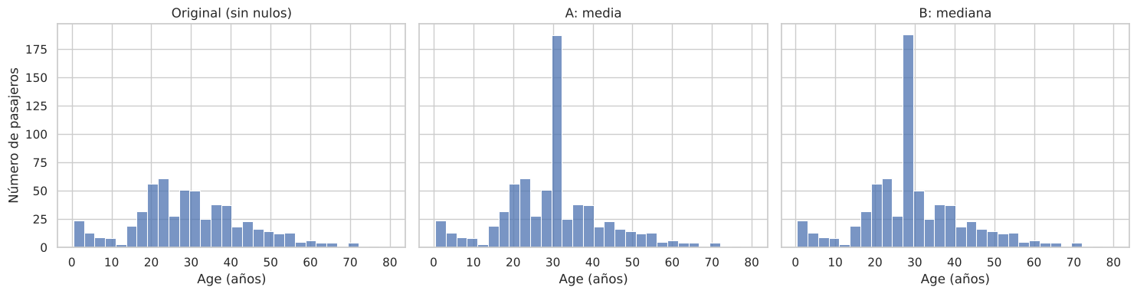
Imputación: elegimos mediana + "Desconocido"
Estrategia (Titanic) | Desv. Age | F1 | ROC-AUC
Original (sin nulos) | 14.49 | - | -
A: media + moda | 13.02 | 0.729 | 0.853
B: mediana + Desconocido | 13.03 | 0.730 | 0.853
B + indicador de ausente | 13.03 | 0.723 | 0.853
137 edades y 2 puertos faltantes en entrenamiento.
Las dos estrategias crean un pico artificial y bajan ~10 % la desviación.
Rinden igual; B es robusta y no inventa un puerto.
Notes:
Para imputar elegimos Age como numérica y Embarked como categórica. Comparamos media más moda contra mediana más 'Desconocido'. En los histogramas se ve el efecto: los 137 valores faltantes caen todos en un mismo número y se forma un pico artificial; la desviación baja de 14.5 a 13. En desempeño no hay diferencia real: F1 de 0.729 contra 0.730, menor que la variación entre folds. Elegimos mediana más 'Desconocido' porque la mediana no se mueve con valores extremos y no inventamos un puerto. El indicador de ausencia no mejoró el modelo.

Slide 9
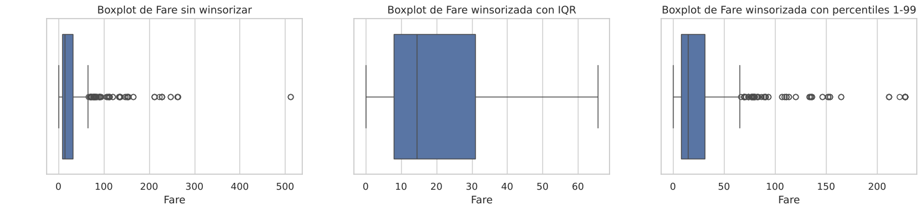
Winsorización de Fare: percentiles 1 y 99
Versión | Recorta | Máx. | Desv. | F1
Sin winsorizar | - | 512.33 | 48.06 | 0.730
IQR (1.5) | 12.8 % | 65.66 | 20.51 | 0.713
Percentiles 1-99 | 1.0 % | 227.53 | 41.00 | 0.730
Límites calculados solo con entrenamiento.
IQR recorta tarifas reales de 1.ª clase y baja el F1.
Ningún criterio mejora el modelo; 1-99 reduce extremos sin perder información.
Notes:
Fare era la variable con valores extremos. Probamos dos criterios. El IQR recorta casi 13 % de las tarifas a 65.66; son tarifas reales de primera clase, no errores, y el F1 baja. Los percentiles 1 y 99 solo cambian el 1 % más alto, porque el percentil 1 es cero. El desempeño queda exactamente igual. Hay que ser honestos: la winsorización no mejoró el modelo. La elegimos porque reduce la influencia de los extremos sin borrar información. En Telco el IQR no encontró outliers, así que no había nada que winsorizar.

Slide 10
Balanceo: el recall sube de 0.54 a ~0.80 en Telco
Lectura
Las 4 técnicas suben el recall y bajan la precision.
F1: de 0.59 a ~0.63. Entre técnicas la diferencia es menor a 0.01.
ROC-AUC igual (0.846): se mueve el umbral, no mejora el orden.
Titanic (IR 1.61): el F1 no cambia, se deja sin balancear.
Notes:
Comparamos las cinco estrategias en Telco, siempre con la misma partición y aplicando el remuestreo solo al entrenamiento de cada fold. Sin balanceo el modelo detecta solo al 54 % de los clientes que se van. Con cualquier técnica, el recall sube a cerca de 80 % y la precisión baja a 0.52. El F1 mejora de 0.59 a 0.63. Entre las cuatro técnicas prácticamente hay empate. Y el ROC-AUC no cambia: balancear mueve el punto de corte, no hace al modelo mejor ordenando clientes. En Titanic probamos lo mismo y el F1 no cambió, así que ahí no balanceamos.

Slide 11
Evaluación final en el conjunto de prueba
Sin balanceo
Ponderación de clases
+86
abandonos detectados con ponderación (207 → 293)
Predicción
Predicción
No
Sí
No
Sí
No
926
109
No
746
289
Sí
167
207
Sí
81
293
+180
falsas alarmas a cambio (109 → 289)
Filas: valor real · Columnas: predicción · Telco: 1,409 clientes, 374 abandonos
Prueba | Recall | Precision | F1 | ROC-AUC
Telco sin balanceo | 0.553 | 0.655 | 0.600 | 0.842
Telco ponderación | 0.783 | 0.503 | 0.613 | 0.842
Titanic (elegido) | 0.667 | 0.793 | 0.724 | 0.842
Notes:
Al final evaluamos una sola vez en el conjunto de prueba. En Telco, el modelo sin balanceo detecta 207 de los 374 abandonos. Con ponderación de clases detecta 293, o sea 86 más, pero a cambio genera 180 falsas alarmas adicionales: unas dos por cada abandono extra detectado. Ese es el compromiso entre detectar la clase minoritaria y equivocarse con clientes que no se iban a ir. En Titanic, el modelo elegido tiene F1 de 0.72 en prueba. En los dos casos las métricas de prueba son muy parecidas a las de validación cruzada, así que no hubo sobreajuste.

Slide 12
Conclusiones y recomendación
Conclusiones
Recomendación (Telco)
Revisar la calidad antes de modelar evitó errores silenciosos, como los vacíos de TotalCharges.
Imputar y winsorizar no mejoró el modelo, pero dejó los datos más robustos sin perder información.
El balanceo cambió el equilibrio entre recall y precision; la accuracy por sí sola habría engañado.
Mediana para imputar y ponderación de clases: misma calidad que las demás técnicas sin duplicar, inventar ni borrar datos.
Evaluar con recall, precision y F1 de "abandona".
Si cada falsa alarma cuesta mucho, usar el modelo sin balanceo o ajustar el umbral.
Priorizar contratos mensuales, clientes nuevos y fibra óptica.
Notes:
Para cerrar. Primero, revisar la calidad antes de modelar sí importa: el caso de TotalCharges habría pasado desapercibido. Segundo, la imputación y la winsorización no mejoraron el modelo, y lo decimos tal cual; su valor fue dejar los datos más robustos. Tercero, el balanceo cambia el equilibrio entre detectar abandonos y generar falsas alarmas, y eso solo se ve si no nos quedamos con la accuracy. Nuestra recomendación para Telco es ponderación de clases, evaluada con recall, precision y F1. Si las campañas de retención fueran caras, conviene el modelo sin balanceo o mover el umbral.

Slide 13
Limitaciones
Un solo modelo
Sin datos de costos
Usamos regresión logística con umbral de 0.5; otro modelo podría cambiar la comparación.
La recomendación supone que perder un cliente cuesta más que contactarlo; falta validarlo.
Momento de la medición
Sesgos y ética
En Telco, tenure y los cargos se registran al darse de baja, lo que podría inflar el desempeño.
Titanic refleja sesgos de sexo y clase; en Telco, gender y SeniorCitizen son atributos sensibles.
Apoyo de IA: se utilizó Claude (Anthropic) como herramienta de apoyo para generar ideas, interpretar resultados y revisar el trabajo.
Notes:
Las limitaciones: usamos un solo modelo y el umbral por defecto; no tenemos datos de costos reales para validar la recomendación; en Telco las variables se miden cuando el cliente ya se fue, lo que en un escenario real podría inflar el desempeño; y hay sesgos que no se deben ignorar, como el de sexo y clase en Titanic y los atributos sensibles en Telco. Por último, declaramos que usamos Claude como apoyo; todas las decisiones las validó el equipo.

Slide 14
Gracias.
Repositorio: github.com/davilabrayan688-gif/Practica2-EDA
Notes:
Muchas gracias. Todo el código, la ficha técnica y el informe están en el repositorio. ¿Hay preguntas?

